Slide 1
一條沒有走過的新路
約書亞記 3:3-4；4:20-24

Slide 2
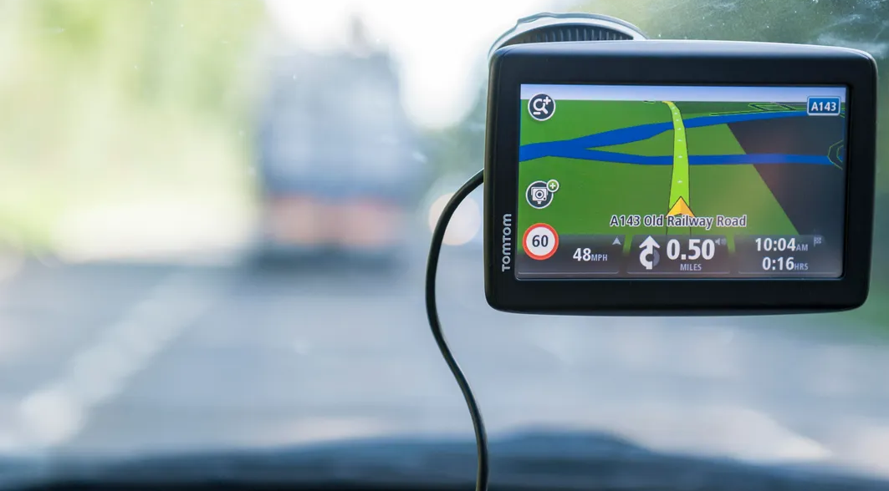
老
路
新路
cnet.com

Slide 3
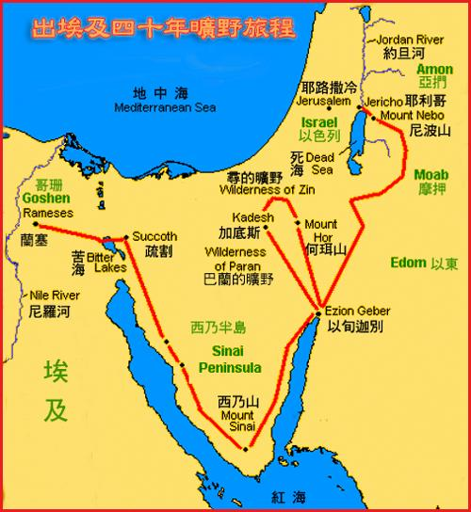

Slide 4
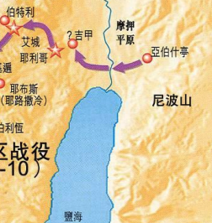
過約旦河，從摩押平原到迦南地

Slide 5
約書亞記3:1約書亞清早起來，和以色列眾人都離開什亭，來到約旦河，就住在那裏，等候過河。2過了三天，官長走遍營中，3吩咐百姓說：「你們看見耶和華－你們神的約櫃，又見祭司利未人抬著，就要離開所住的地方，跟著約櫃去。4只是你們和約櫃相離要量二千肘，不可與約櫃相近，使你們知道所當走的路，因為這條路你們向來沒有走過。」

Slide 6
約書亞記3:1約書亞清早起來，和以色列眾人都離開什亭，來到約旦河，就住在那裏，等候過河。2過了三天，官長走遍營中，3吩咐百姓說：「你們看見耶和華－你們神的約櫃，又見祭司利未人抬著，就要離開所住的地方，跟著約櫃去。4只是你們和約櫃相離要量二千肘，不可與約櫃相近，使你們知道所當走的路，因為這條路你們向來沒有走過。」

Slide 7
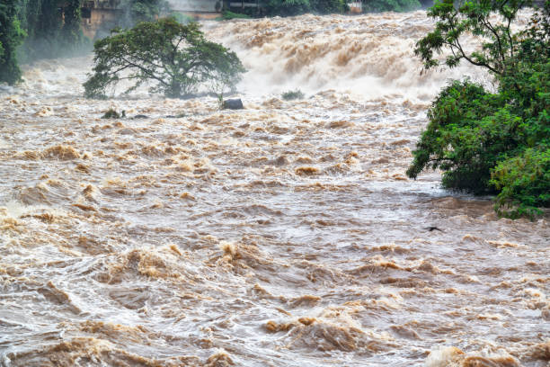
一、認清障礙
-- 客观障碍：
約旦河，戰爭

Slide 8
一、認清障礙
-- 客观障碍：
約旦河，戰爭
-- 主观障碍：
困難放大，心中懼怕

Slide 9
二、跨越障礙的秘訣
1. 走在神的心意中
-- 剛強壯膽

Slide 10
二、跨越障礙的秘訣
1. 走在神的心意中
-- 剛強壯膽
-- 積極裝備

Slide 11
二、跨越障礙的秘訣
3:14百姓離開帳棚要過約旦河的時候，抬約櫃的祭司乃在百姓的前頭。15他們到了約旦河，腳一入水（原來約旦河水在收割的日子漲過兩岸），16那從上往下流的水便在極遠之地、撒拉但旁的亞當城那裏停住，立起成壘；
2. 走在神的同在中
-- 專注跟隨
-- 堅持忍耐

Slide 12
二、跨越障礙的秘訣
4:20他們從約旦河中取來的那十二塊石頭，約書亞就立在吉甲，21對以色列人說：「日後你們的子孫問他們的父親說：『這些石頭是甚麼意思？』22你們就告訴他們說：『以色列人曾走乾地過這約旦河；23因為耶和華－你們的神在你們前面使約旦河的水乾了，等著你們過來，就如耶和華－你們的神從前在我們前面使紅海乾了，等著我們過來一樣，24要使地上萬民都知道，耶和華的手大有能力，也要使你們永遠敬畏耶和華－你們的神。』」
3. 走在神的計劃中
-- 順應計劃
-- 敢於突破

Slide 13
二、跨越障礙的秘訣
面對 | 红海 | 約旦河
方法 | 摩西举杖 红海分开 百姓過乾地 | 祭司腳入水 河水中斷 百姓過乾地
目的 | 逃離埃及 | 進入迦南地
態度 | 埋怨 | 積極參與
3. 走在神的計劃中
-- 順應計劃
-- 敢於突破

Slide 14
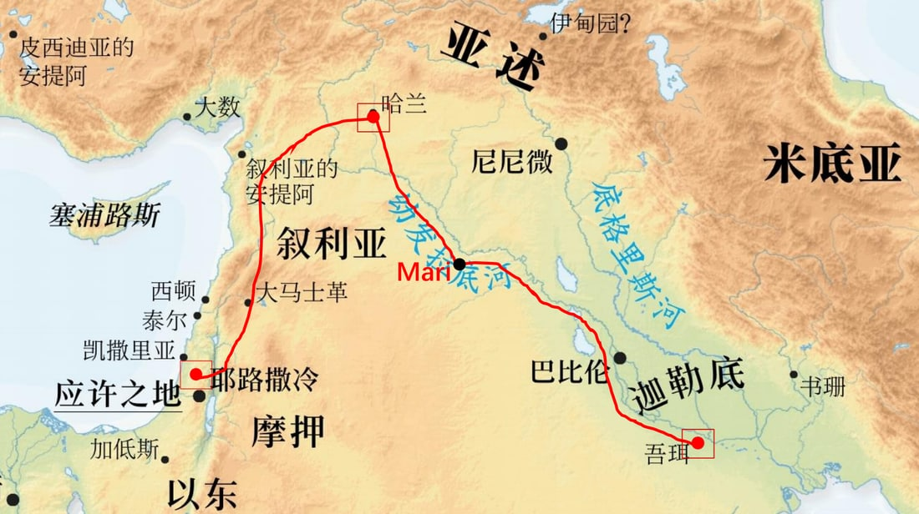
希伯來 = 穿越

Slide 15
“很多人等待神蹟，卻很少有人走一條沒有走過的路。鼓勵大家往前走，看一看神要用我們完成什麼樣的計劃。這樣，我們就不是單單等待神蹟的人，而是成為了神蹟中的一部分。”
-- 北美华神前院长梁潔瓊博士

